Slide 1
Materialgjenvinning av glass i Trøndelag
Mottak på Stjørdal
Samarbeid med Glava

Slide 2
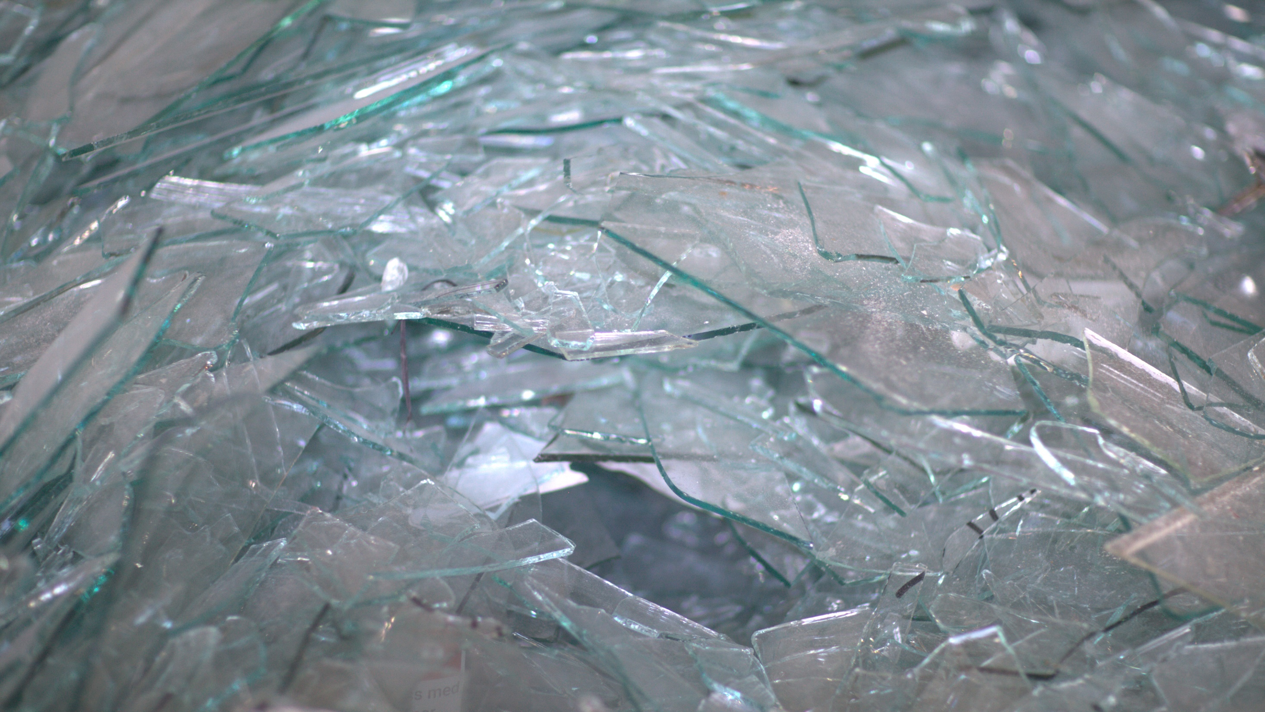
Glass og vinduer NG Trøndelag
Ca. 120 tonn i mnd.
Isolerglass til materialgjenvinning
Glass med aluspacer
Glass i treramme
Rent Planglass
Knust glass
Dusjkabinett, stuebord ol rent.
Rent Laminert glass
Bilvinduer via NG Østfold
Ikke speilglass, trådglass,keramikk, stein, porselen, blyglass og ovnsglass (varmebestandig)

Slide 3
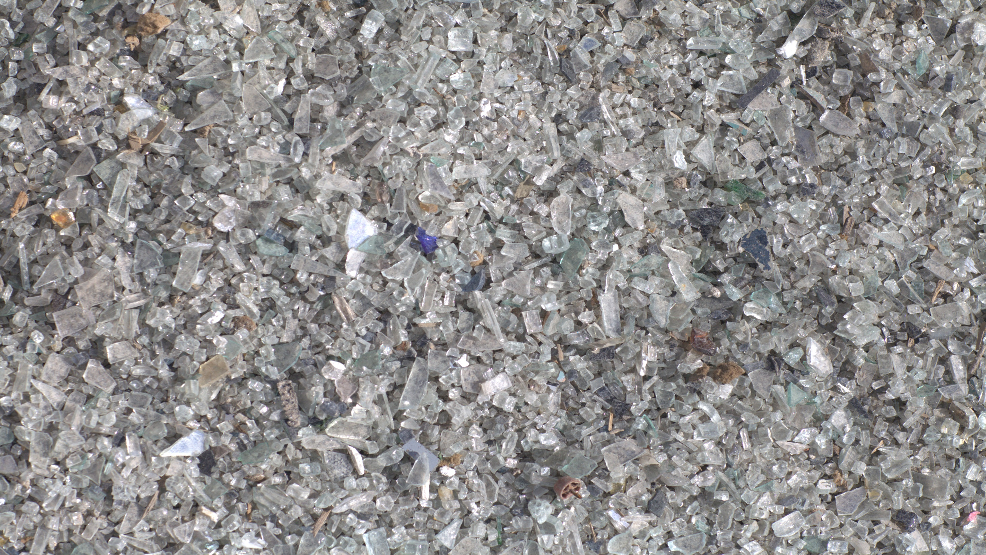
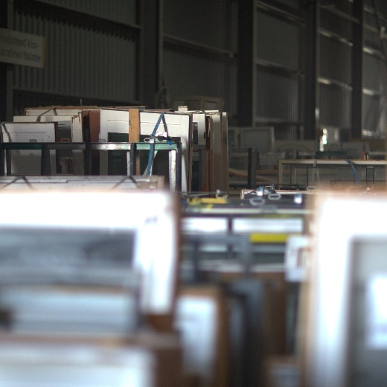
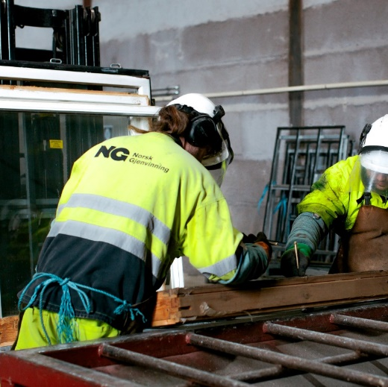
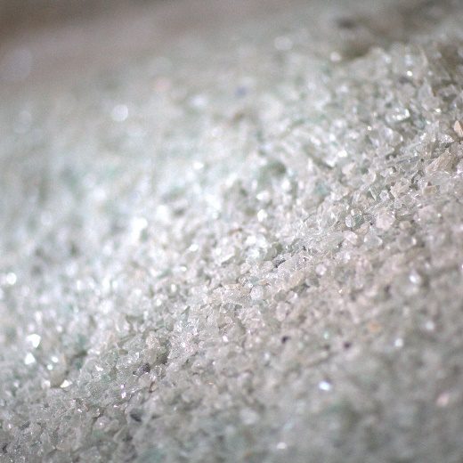
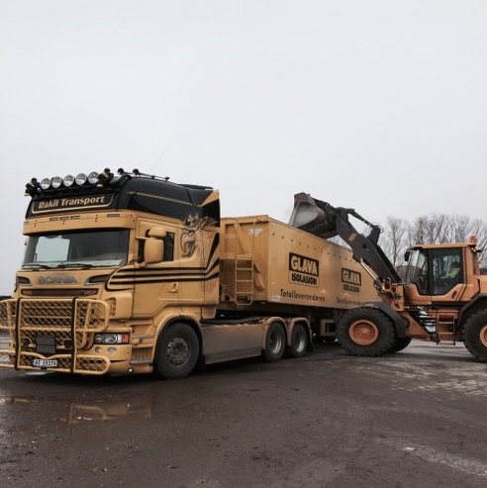
Prosess isolerglassruter
Isolerglass
Knusebord
Glass
Materialgjenvinning
Materialgjenvinning
Metaller
Forbrenning
Avfall

Slide 4
Isolerglassvinduer
Mottakskontroll
Hele vinduer
Pall eller L-stativ
Kontroll årstall I avstandslister
Analyser ved behov
Knust glass i åpen IBC

Slide 5
Stabling av vinduer på stativ
Huskeregler:
Størst er først
Én rad i høyden
Stables stående
Tiltes bakover
Karm mot karm, og glass mot glass
Karmer som er pakket inntil glass sikres med støtdempende mellomlegg (f.eks. papp eller tøy)
Totalvekt ifht. stativets sertifisering (spesielt ruter uten karm)
Dobbelstropping

Slide 6
Stabling av vinduer på pall
Huskeregler:
Spikres fast i en kryssplanke
Ustabile lass sikres med doble kryssplanker
Sikres videre med f.eks. krympeplast ved behov
Spikres ikke direkte i pallen
Én rad i høyden
Stables stående
Karm mot karm, og glass mot glass
Karmer som er pakket inntil glass sikres med støtdempende mellomlegg

Slide 7
Stabling av vinduer uten karm
Huskeregler:
Én rad i høyden
Stables i utgangspunktet stående (men utøv skjønn for å redusere belastning, ref. bilde)
Ved store forskjeller, vurder å sikre vinduer av ulik størrelse med støtdempende mellomlegg
Kan også sikres med treramme på pall
Trerammen konstrueres stabilt nok til å stå selvstendig
Trerammen «låses fast i front» etter at siste rute stables
Dobbeltsjekk stabiliteten

Slide 8
Sprukket glass
Huskeregler:
Knust glass i IBC
Sprukket glass teipes og sikres på pall/stativ
Ta hensyn til neste ledd i verdikjeden ved stabling og sikring av vinduer
Spesialbestillinger ukurant størrelse må avklares med lokale kontaktpersoner, f.eks:
Moderne ruter, for store for standard L-stativ
Knuste ruter, for store for IBC
Ruter som ikke er stablet forsvarlig

Slide 9
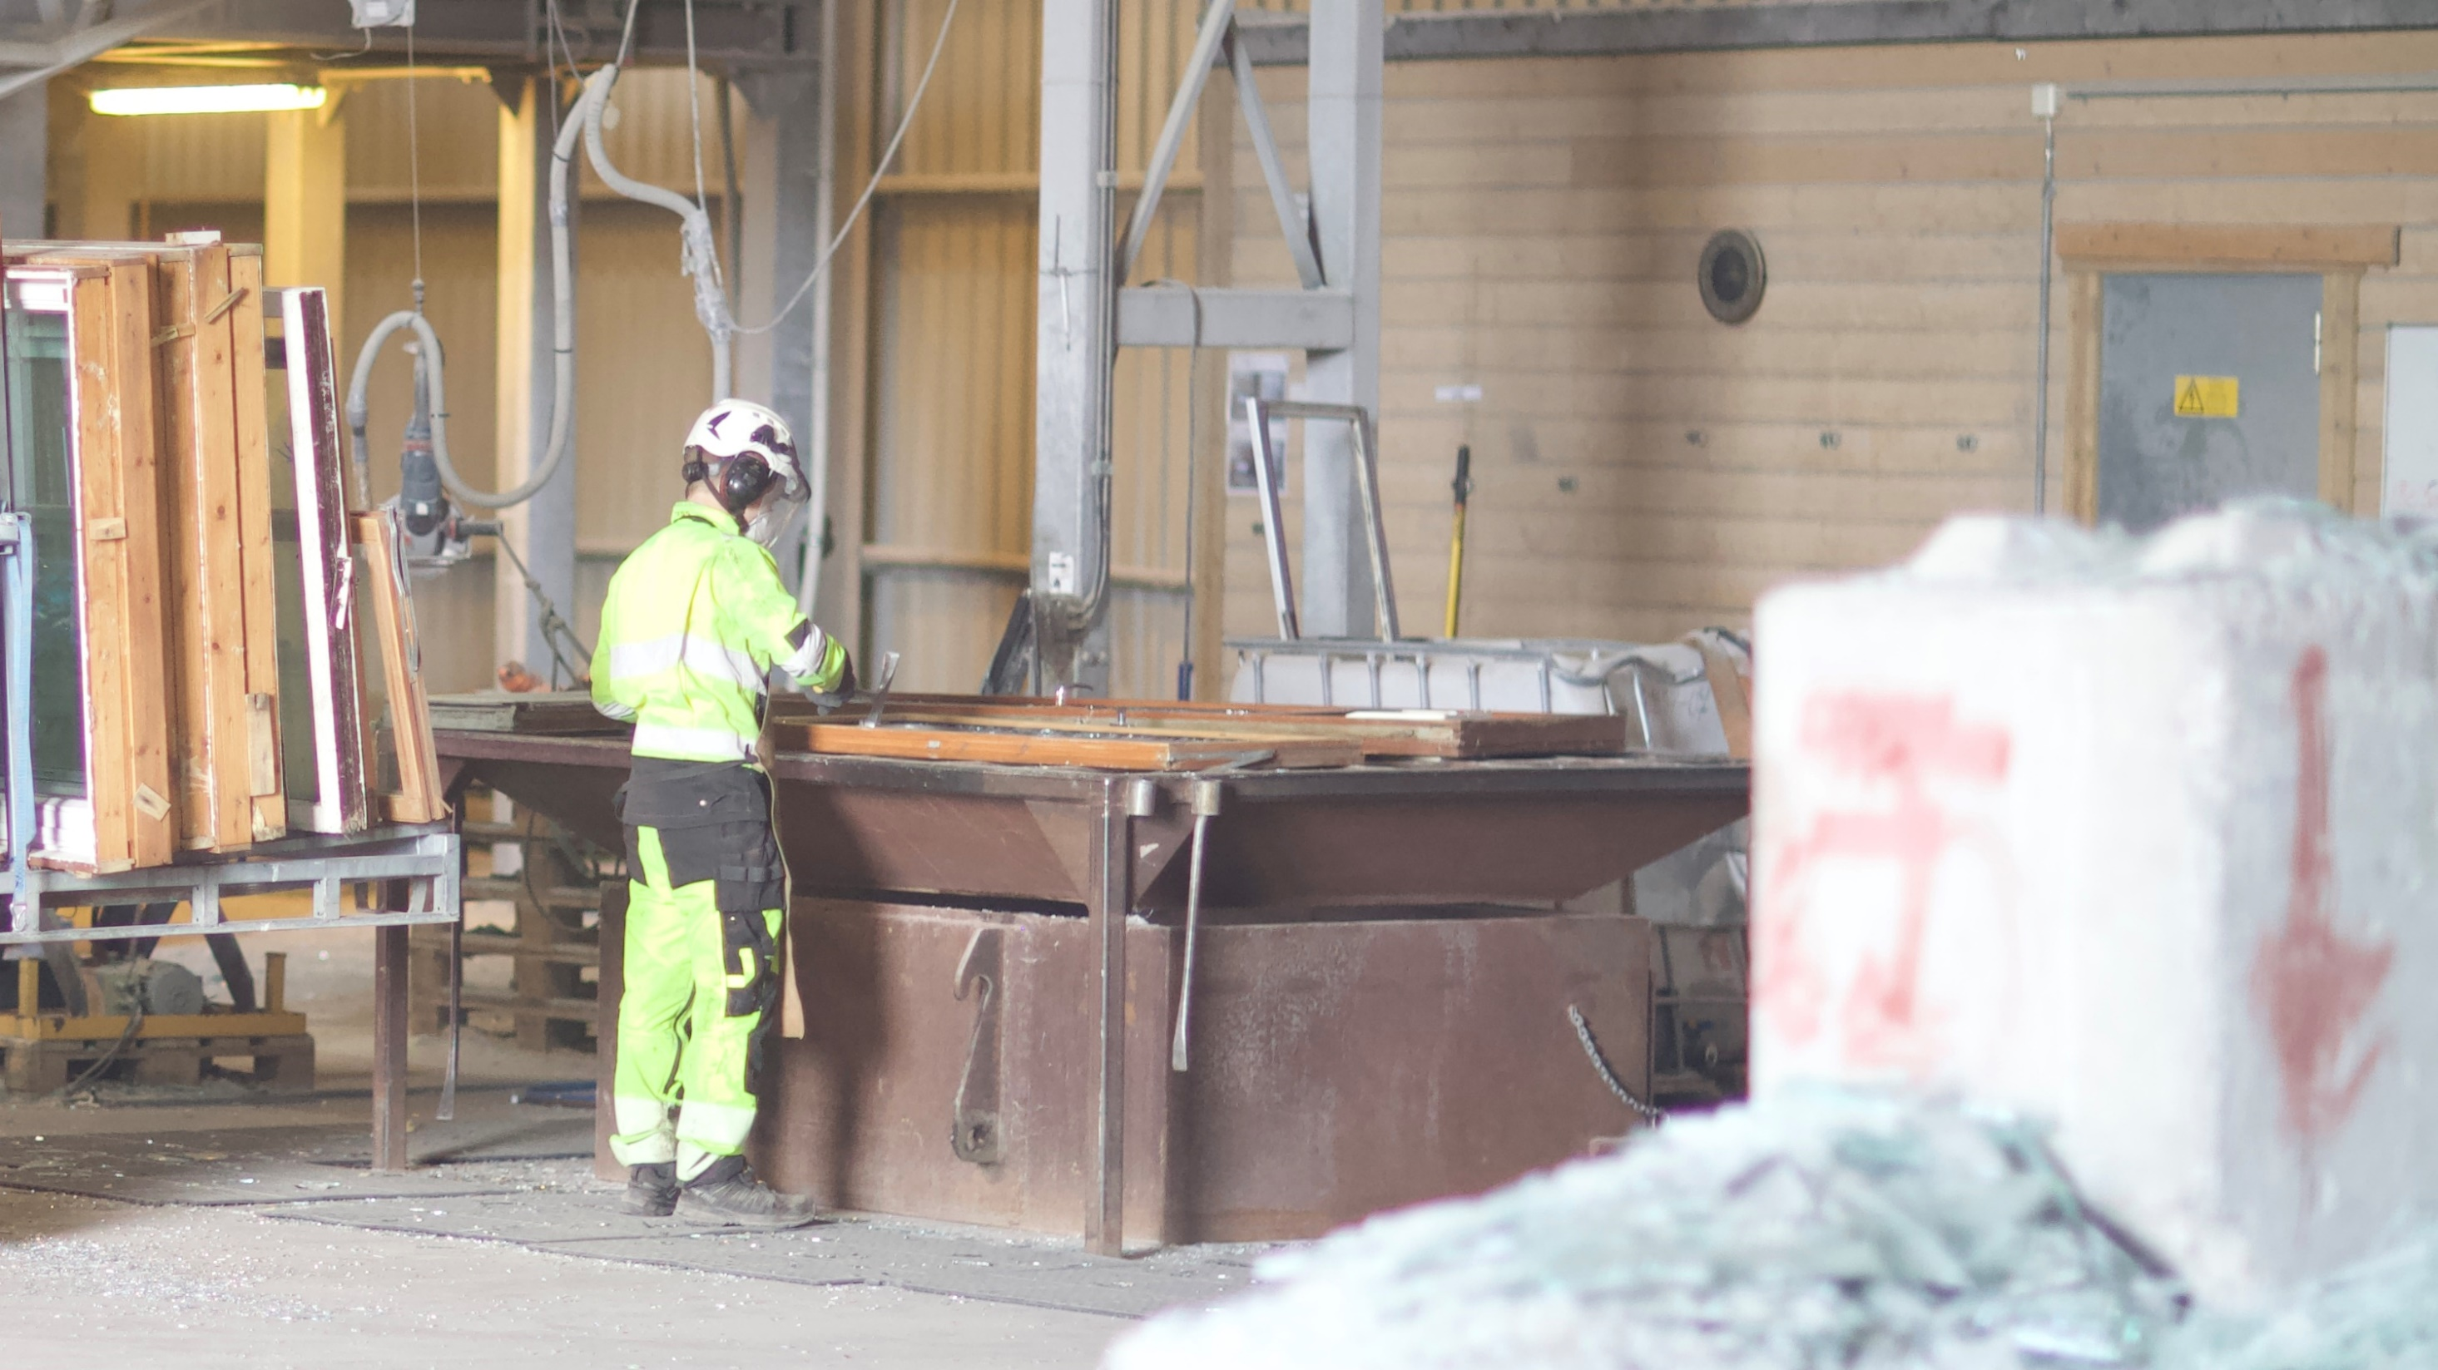
Knusebord
Manuell separering av glass og karm
Farlig Avfall
Sikkerhet og risiko

Slide 10
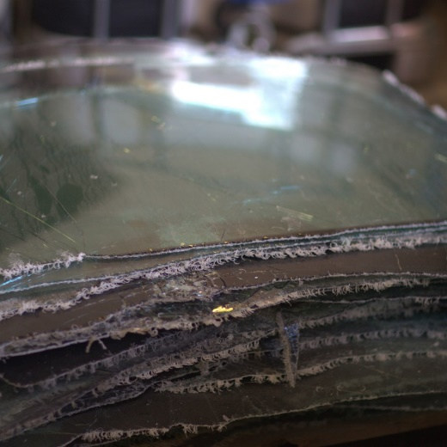
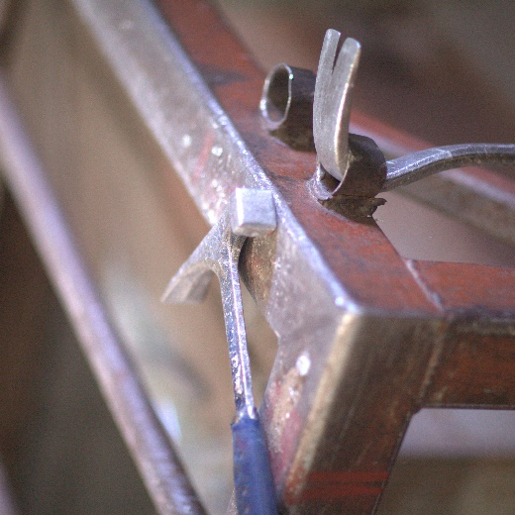
Håndtering av laminert glass
Laminert glass
Prosessering
Glass
Materialgjenvinning
Materialgjenvinning
Metaller
Forbrenning
Avfall

Slide 11
Laminert glass
(inkl. bilvinduer)
Glasset skjæres ut av vrakbiler
Fulle lass kan gå direkte til Norsk Gjenvinning Østfold
Kan leveres i bulk
Jobbes med lokal løsning I Trøndelag

Slide 12
Avfall fra bilglass
Lagres over tid. Vendes og knuses.
Prosess med å ta ut glass

Slide 13
Glass i treramme , Rent Planglass og lignende
Kan leveres på følgende måte:
Container (kun rent planglass)
Stativ
Pall
Knust i Ibc

Slide 14
Resirkulert råvare som sendes videre til materialgjenvinning

Slide 16
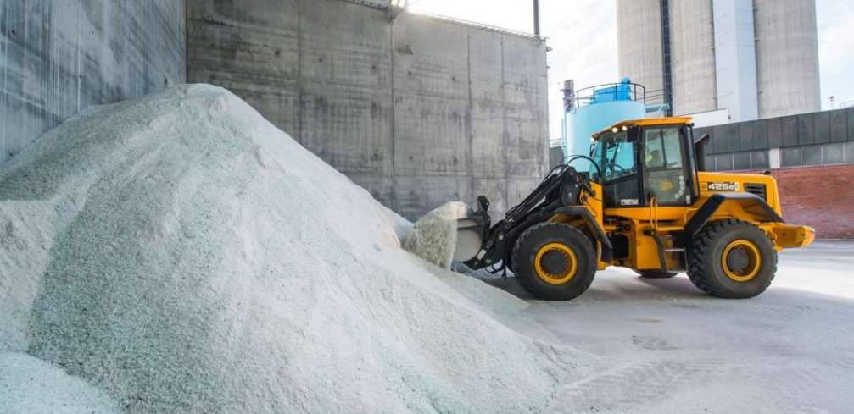
Materialgjenvinningsprosessen hos Glava Stjørdal
Knust Glass transporteres fra NG sitt Anlegg til Glava sitt grovlager
Finknuses til små partikler 0 til 8 mm. Fremmedlegemer sorteres ut.
Finknust glass mates inn som råvare i smelteprosess og blir til ny Isolasjon.
Godt over 50 % av Glava sine råvarer er materialgjenvunnet glass

Slide 17
Enklere og mer effektiv hverdag for våre kunder med digitale kanaler og nettbaserte løsninger
Bestillingsløsning for web/app
Tømminger og utsett er bare et tastetrykk unna
Sikkert, effektivt og gir sporbarhet
Se full historikk på tidligere bestillinger
Bestill når det passer deg, tilgjengelig hele døgnet
Tilpasset alle typer nettbrett, telefoner og PC
Kundeservice på web
Kundeservice tilgjengelig på NG-nettsider
Sikkert, effektivt og gir sporbarhet
Kontakt oss når det passer deg, tilgjengelig hele døgnet
Nettbutikk med kildesorteringsutstyr
Enkel bestilling av kildesorteringsutstyr og forbruks-
materiell (sekker, poser, stativ mv.)
www.ngbutikken.no

Slide 18
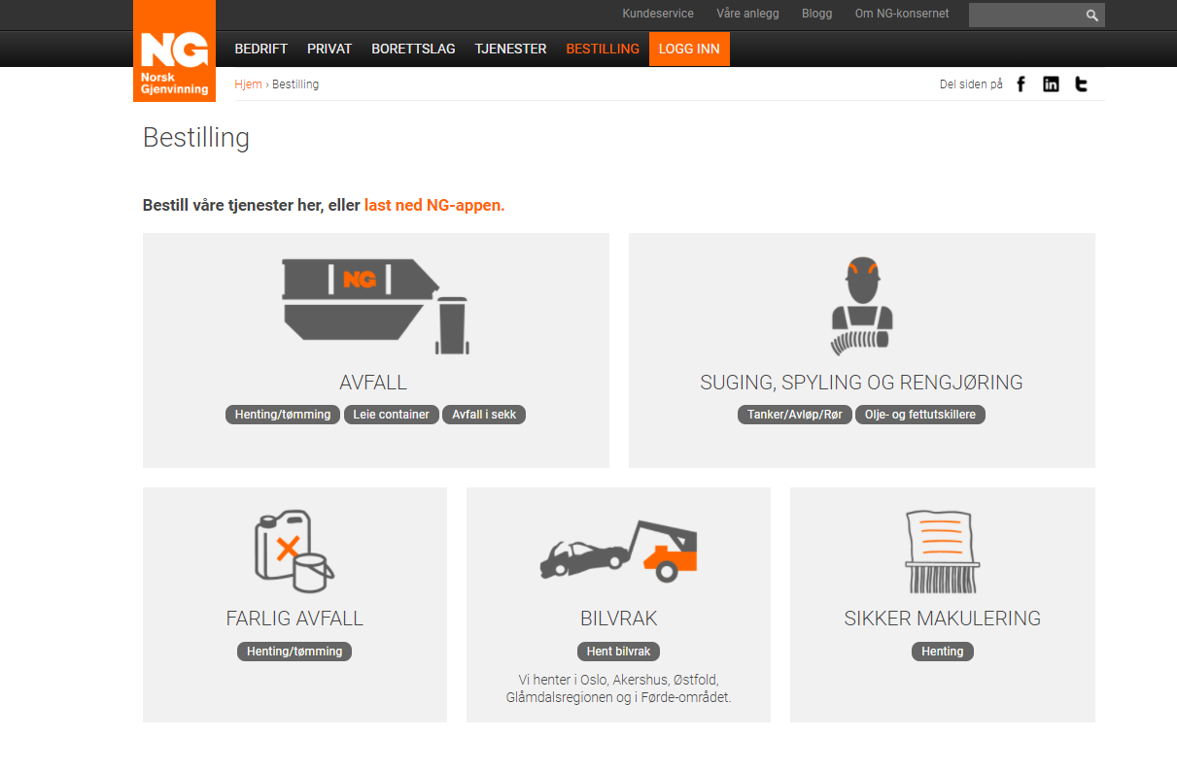
Bestillingsrutiner
Telefon: 09700
Mail: kundeservice@ngn.no
Påkrevd info ved bestilling:
Prosjektnummer
Hente adresse
Type utstyr
Type avfall
kjemikerpavei@ngn.no for farlig avfall
Smartsekk https://www.ngbutikken.no/produkter/smartsekk/smartsekk/c-24/c-120/p-1529

Slide 19
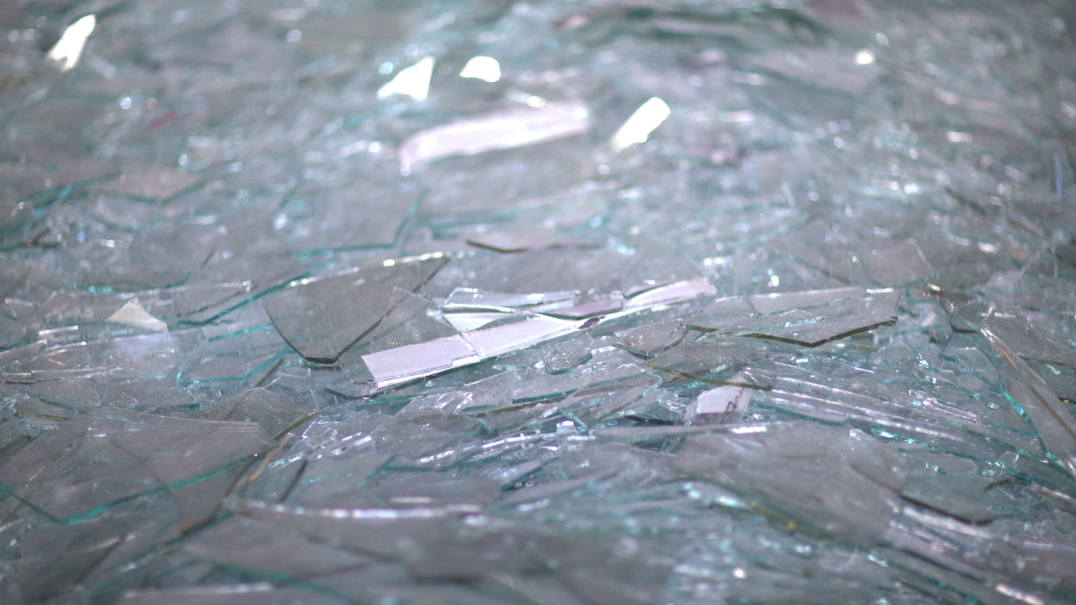
Glassfagkjeden har rammeavtale hos Norsk Gjenvinning
Ta kontakt for spørsmål om glass til materialgjenvinning
Jørn Viggo Lofstad
97058874
Jorn.viggo.lofstad@ngn.no
https://www.glava.no/aktuelt/slik-blir-glass-til-isolasjon

